Slide 1
Arquiteturas Paralelas e Distribuídas
Ferramentas para programação paralela: bibliotecas MPI
Eduardo Furlan Miranda
Baseado em: IGNÁCIO, A. A. V.; FERREIRA FILHO, V. J. M. MPI: uma ferramenta para implementação paralela. 2002.
DOI 10.1590/S0101-74382002000100007.

Slide 2
Message Passing Interface (MPI)
Padrão de interface para a troca de mensagens em máquinas paralelas com memória distribuída
Desenvolvido por várias instituições, principalmente dos EUA e Europa, universidades, laboratórios, e governos
Uma aplicação é constituída por um ou mais processos que se comunicam, acionando-se funções para o envio e recebimento de mensagens entre os processos
O número de processos no MPI é normalmente fixo
A comunicação pode ser ponto a ponto, ou um grupo de processos pode invocar operações coletivas de comunicação para executar operações globais

Slide 3
Suporta comunicação assíncrona e programação modular, através de mecanismos de comunicadores (communicator)
  permitem definir módulos que encapsulem estruturas de comunicação interna
Os algoritmos que criam um processo para cada processador podem ser implementados, diretamente, utilizando-se comunicação ponto a ponto ou coletivas
Os algoritmos que implementam a criação de tarefas dinâmicas ou que garantem a execução concorrente de muitas tarefas, num único processador, precisam de um refinamento nas implementações com o MPI

Slide 4
MPI - Básico
A sintaxe dos comandos varia conforme a linguagem de programação
import mpi4py | Inicia uma execução MPI
MPI.Finalize() | Finaliza a execução
comm.Get_size() | Determina o número de processos
comm.Get_rank() | Determina a identificação de processos
comm.send(data, dest=1, tag=11) | Envia a mensagens
comm.recv(source=0, tag=11) | Receber mensagens
Os procedimentos geralmente possuem um manipulador de comunicação como argumento
  identifica o grupo de processos e o contexto das operações
  proporciona o mecanismo para identificar um subconjunto de processos, durante o desenvolvimento de programas modulares, assegurando que as mensagens, planejadas para diferentes propósitos, não sejam confundidas

Slide 5
Exemplo - send, recv
from mpi4py import MPI
# Inicialização do MPI
comm = MPI.COMM_WORLD
rank = comm.Get_rank()
size = comm.Get_size()
# Processo 0 envia uma mensagem para o processo 1
if rank == 0:
data = {'a': 1, 'b': 2}
comm.send(data, dest=1, tag=11)
print("Processo 0 enviou dados para o processo 1")
elif rank == 1:
data = comm.recv(source=0, tag=11)
print("Processo 1 recebeu dados do processo 0:", data)
# **Barreira:** Sincronização de todos os processos
comm.Barrier()
print(f"Processo {rank} passou pela barreira")
# **Finalização do MPI**
MPI.Finalize()

Slide 6
Exemplo
from mpi4py import MPI # A inicialização do MPI é feita automaticamente
import numpy as np
comm = MPI.COMM_WORLD
rank = comm.Get_rank()
size = comm.Get_size()
if rank == 0: # Processo 0 envia dados para todos os outros processos
data = np.array([1.0, 2.0, 3.0])
else:
data = np.empty(3, dtype=np.float64) # Cria um array vazio para receber
comm.Bcast(data, root=0)
print(f"Processo {rank} recebeu (bcast) os dados: {data}")
# **Gather:** Todos os processos enviam dados para o processo 0
send_data = np.array([rank * 1.0, rank * 2.0, rank * 3.0]) # a serem enviados
recv_data = None
if rank == 0:
recv_data = np.empty([size, 3], dtype=np.float64) # recebe os dados
comm.Gather(send_data, recv_data, root=0)
if rank == 0:
print("Processo 0 recebeu (gather) os dados de todos os processos:")
print(recv_data)
MPI.Finalize() # Encerra e não se pode acessar outras funções MPI

Slide 7
Exemplo
#include <mpi.h>
#include <stdio.h>
int main(int argc, char** argv) {
int world_size;
MPI_Init(&argc, &argv);
MPI_Comm_size(MPI_COMM_WORLD, &world_size);
MPI_Comm_rank(MPI_COMM_WORLD, &world_rank);
printf("Olá do processo %d de um total de %d!\n", world_rank, world_size);
MPI_Finalize();
return 0;
}
mpicc -o meu_programa mpi_programa.c
mpirun -np 4 ./meu_programa

Slide 8
MPI
A programação de troca de mensagens não é determinística ou seja, a chegada das mensagens enviadas por dois processos A e B ao processo C não é definida
Não garante que uma mensagem, enviada de um processo A e de um processo B, chegue na ordem que foi enviada
O programador deve assegurar a ordem, se for importante
RECV pode permitir o recebimento de mensagens vindas de um único processo específico, ou de qualquer processo
“tag” : mecanismo adicional para distinguir as mensagens

Slide 9
Operações Globais
Operações coordenadas envolvendo múltiplos processos
  P. ex., todos os processos podem precisar transpor uma matriz distribuída ou somar um conjunto de números distribuídos em cada um dos processos
As operações podem ser implementadas por um programador, utilizando-se funções de recebimento e envio de mensagens
Por comodidade e para permitir implementações otimizadas, o MPI também fornece uma serie de funções especializadas de comunicação que executam operações comuns desse tipo

Slide 10
Barreira (Barrier): sincroniza todos os processos de um grupo
  Nenhum processo pode realizar qualquer instrução, até que todos tenham passado por essa barreira
    Maneira simples de separar as duas etapas da execução para assegurar que as mensagens geradas não se misturem
      Em alguns casos a necessidade de barreiras explícitas pode ser evitada pelo uso de tag, de origem e/ou contextos específicos
Difusão (Broadcast): envia dado de um processo a todos os demais processos
  Dispersão de dados do tipo um para todos, no qual um único processo origem envia um dado para todos os outros processos e cada processo recebe esse dado

Slide 11
Juntar (Gather): junta dados de todos os processos em um único processador
  Todos os processos, incluindo a origem, enviam dados localizados na origem
  Esse processo coloca os dados em locais contíguos e não opostos, com dados do processo “i”, precedendo os dados do processo “i+1”
Espalhar (Scatters): distribui um conjunto de dados de um processo para todos os processos (reverso da GATHER)
  enquanto na BCAST, todo processo recebe o mesmo valor do processo de origem, no SCATTER, todo processo recebe um valor diferente

Slide 12
comm.Bcast( ), comm.Gather, e comm.Scatter(): rotinas coletivas de movimentação de dados, nas quais todos os processos interagem com origens distintas para espalhar, juntar e distribuir os dados, respectivamente
Em cada caso, os primeiros três argumentos especificam o local e o tipo de dados a serem comunicados e o número de elementos a serem enviados para cada destino
Outros argumentos especificam o local, o tipo de resultado e o número de elementos a serem recebidos de cada origem

Slide 13
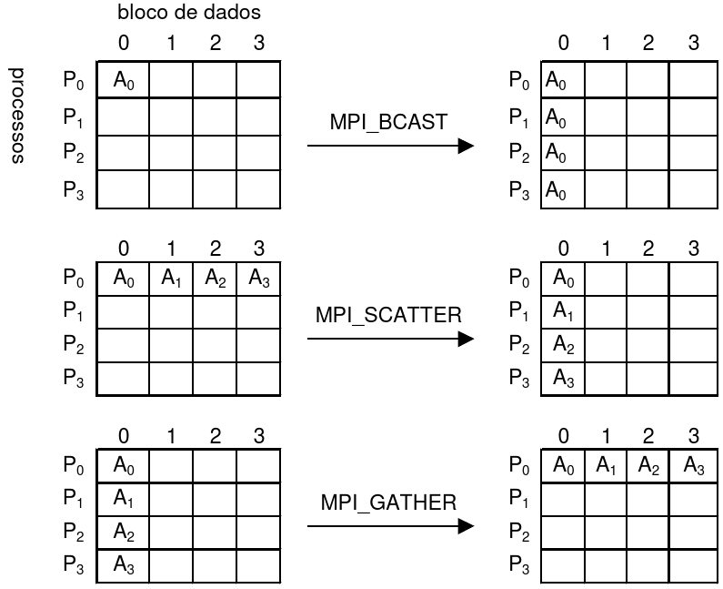

Slide 14
Operação de redução (Reduction operations): soma, multiplicação, etc., de dados distribuídos
comm.Reduce() e comm.Allreduce() implementam operações de redução
  Eles combinam valores fornecidos no bufer de entrada de cada processo, usando operações especificas, e retorna o valor combinado, ou para o bufer de saída de um único processo da origem (REDUCE) ou para os bufer de saída de todos os processo (ALLREDUCE)
  Essas operações incluem o máximo, o mínimo (MPI.MAX, MPI.MIN), soma, produto (MPI.SUM, MPI.PROD) e as operações lógicas

Slide 15
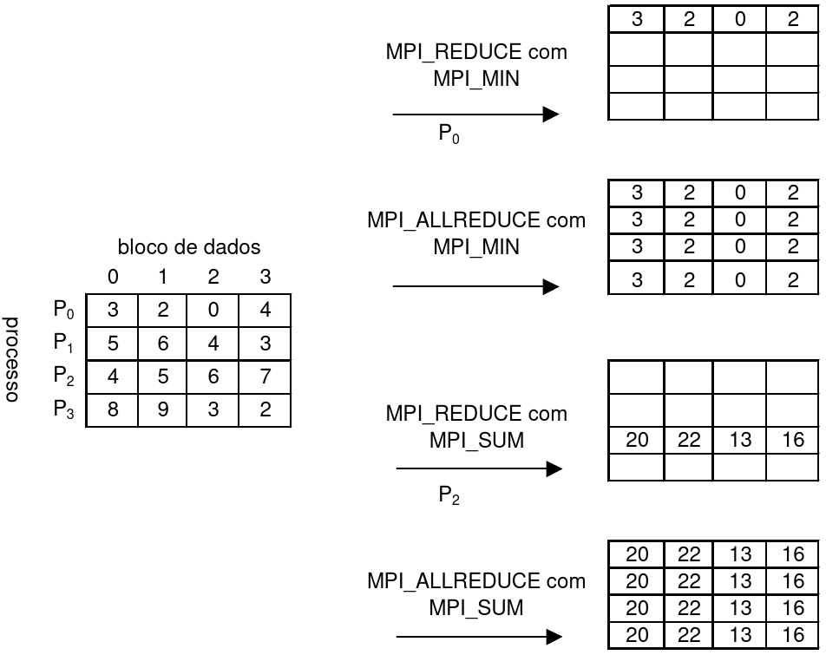

Slide 16
Outros recursos
  a possibilidade de comunicação assíncrona, quando um cálculo acessa elementos de uma estrutura de dados compartilhados em um modo não estruturado
  a composição modular usada quando são implementados programas grandes de sistemas complexos onde módulos são implementados independentemente
  o uso de ferramentas que ajudam a melhorar a performance dos algoritmos, investigando o ambiente dentro do qual estão sendo executados
  o uso de diferentes tipos de dados, usados por exemplo para fazer a conversão entre diferentes representações de dados em ambientes heterogêneos

Slide 17
MPI-2
incorporação de gerenciamento dinâmico de processos
manipulação de Threads
tem-se a possibilidade de restringir o acesso à comunicação de algumas Threads, como por exemplo, apenas uma Thread (a principal) pode executar as funções do MPI

Slide 18
Compilação e Execução
Os métodos de compilação e execução dependem da implementação utilizada, mas, de forma genérica, os principais passos para compilar e executar um programa em MPI são:
Utilizar compiladores que reconheçam automaticamente os procedimentos MPI, ou incluir manualmente as bibliotecas MPI no processo de compilação
Verificar quais são os nós disponíveis no ambiente paralelo
Fixar os parâmetros para o ambiente paralelo: por exemplo, escolher os nós a serem usados e o protocolo de comunicação
Executar o programa (que deverá ser executado em cada um dos nós escolhidos)

Slide 19
Implementações de MPI
MPICH: Implementação de alta performance e código aberto, mantida pelo Argonne National Laboratory. Foco em escalabilidade e portabilidade para diversas plataformas. http://www.mpich.org/
Open MPI: Projeto de código aberto unificado, resultado da fusão de várias implementações MPI. Ampla comunidade e suporte, oferece recursos avançados e otimizações de desempenho. https://www.open-mpi.org/

Slide 20
Outras Implementações
Intel MPI Library: Otimizada para arquiteturas Intel, oferece alto desempenho e integração com ferramentas de desenvolvimento Intel.
IBM Spectrum MPI: Implementação da IBM para seus sistemas de alto desempenho, com foco em escalabilidade e confiabilidade.

Slide 21
Escolhendo a Implementação MPI
A escolha da implementação MPI depende dos requisitos do seu projeto:
  Desempenho: Open MPI e Intel MPI Library são frequentemente consideradas as mais rápidas, especialmente em hardware Intel.
  Portabilidade: MPICH e Open MPI oferecem ampla compatibilidade com diferentes sistemas operacionais e arquiteturas.
  Suporte: Open MPI possui uma grande comunidade e suporte comercial disponível.
  Recursos Avançados: Algumas implementações oferecem recursos específicos, como suporte a RDMA ou integração com ferramentas de profiling.
Recomendação:
  Para a maioria dos casos, Open MPI é uma excelente opção, oferecendo um equilíbrio entre desempenho, portabilidade e suporte.
  Se você precisa de desempenho máximo em hardware Intel, considere a Intel MPI Library

